Slide 1
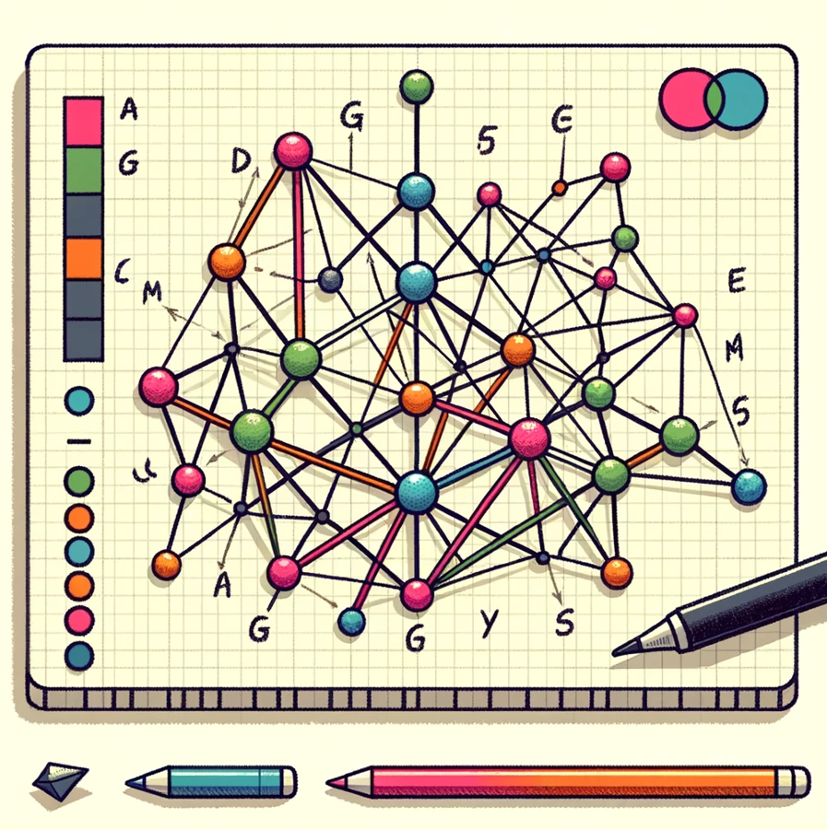
Teoria dos Grafos
Jairo Lucas

Slide 2
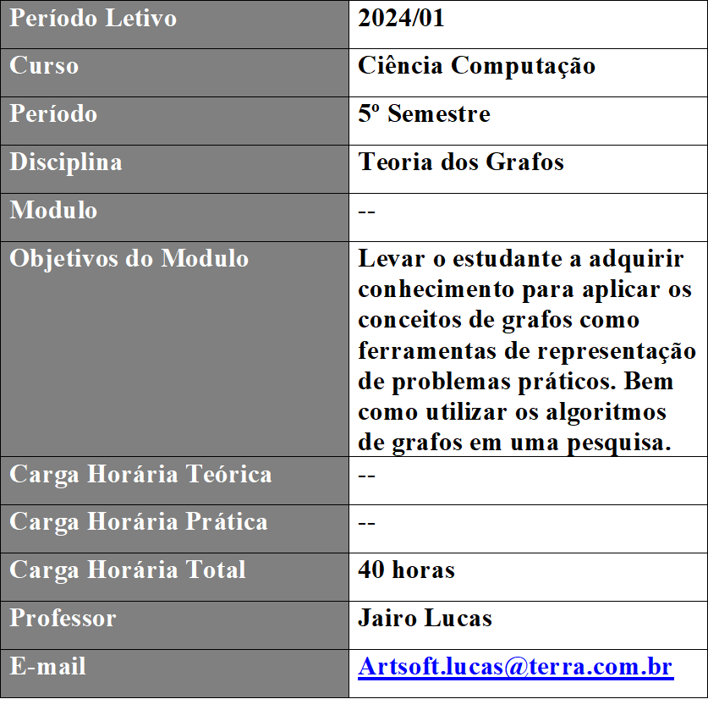
Teoria dos Grafos

Slide 3
Teoria dos Grafos – Programa Disciplina
UNIDADE I: Grafos e Árvores.
  Terminologia e Aplicações de Grafos.
  Propriedades sobre grafos e árvores.
  Representações computacionais de Grafos.
  Grafos direcionados e relações binárias.
  Árvores de decisão e códigos de Huffman.
  Cortes de Arestas, Cortes de Vértices
UNIDADE II: Grafos e Algoritmos.
  Caminho Euleriano.
  Ciclo Hamiltoniano.
  Caminho mínimo e árvore geradora mínima.
  Emparelhamento

Slide 4
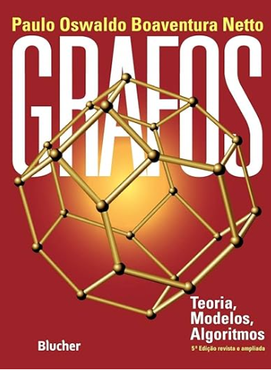

Teoria dos Grafos – Bibliografia
  Slides, apostilas e outros materiais dados em aula
Grafos: Teoria, Modelos, Algoritmos
Paulo O. Boaventura Netto.
Ed Blucher - 2012.
Fundamentos matemáticos para a ciência da computação: um tratamento moderno de matemática discreta
GERSTING, Judith ,
Rio de Janeiro - LTC, 2009

Slide 5
Teoria dos Grafos – Avaliação
  1º. Bimestre
    1 prova de 10 pontos : com peso 7
    1 trabalho de10 pontos : com peso 3
    Nota 1 : (nota prova*0.7) + (nota trabalho * 0.3)
  2º. Bimestre
    1 prova de 10 pontos : com peso 7
    1 trabalho de 10 pontos: com peso 3
    Nota 2 : (nota prova*0.7) + (nota trabalho * 0.3)
    NOTA FINAL : (Nota 1 + Nota 2) / 2

Slide 6
Teoria dos Grafos
  Requisitos:
    Lógica de programação
    Estrutura de Dados

Slide 7
Teoria dos Grafos - Terminologia e Aplicações
  Por que estudar grafos?
  Importante ferramenta matemática com aplicação em diversas áreas do conhecimento
  Existem centenas de problemas do dia a dia que são solucionados computacionalmente utilizando grafos.
  Logística, redes de computadores, redes sociais, arvores genealógicas, química, medicina...

Slide 8
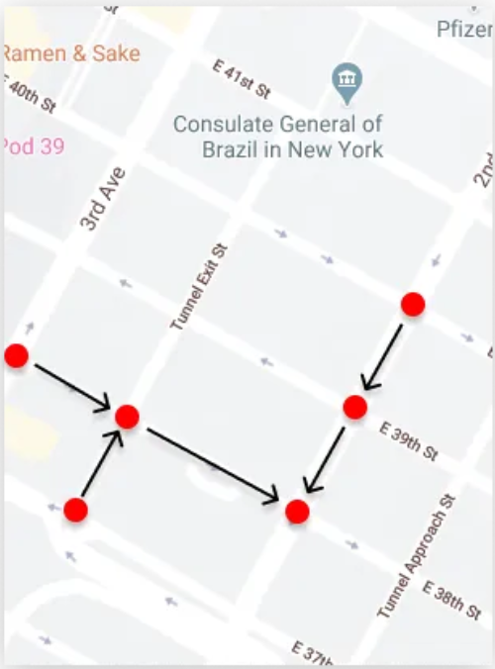
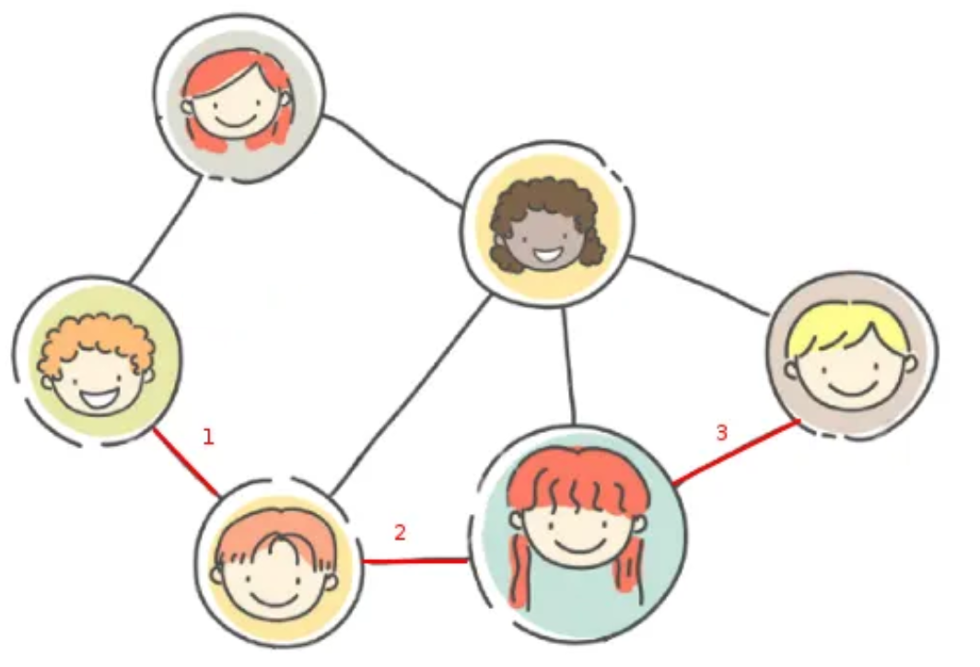
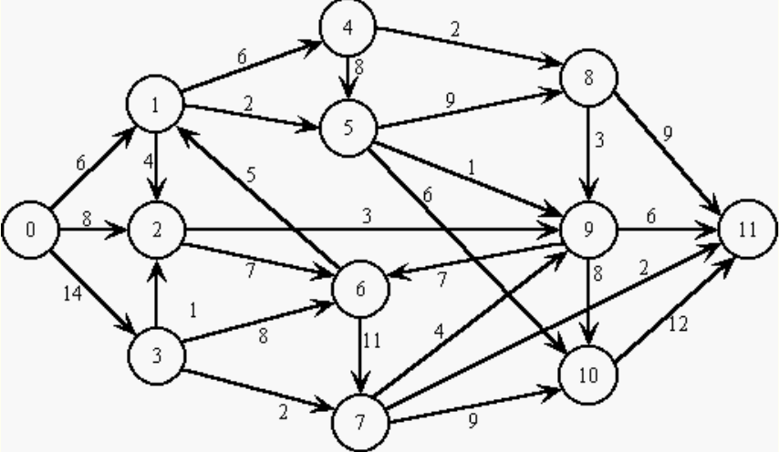
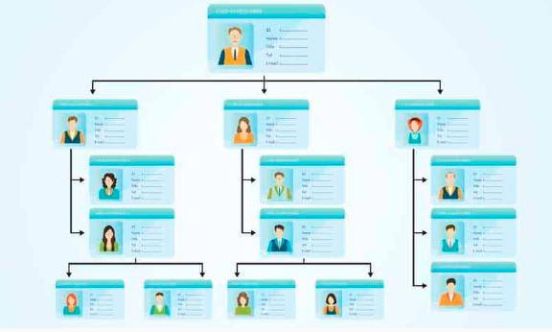
Teoria dos Grafos - Terminologia e Aplicações

Slide 9
Teoria dos Grafos - Terminologia e Aplicações
  Grafos são relativamente novos do ponto de vista matemático. Sua definição formal foi apresentada por Leonhard Euler em 1736.
  Euler usou a teoria para resolver o problema das pontes de Königsberg.
  O problema é baseada na cidade de Koinsberg (Rússia) onde ha duas grandes ilhas ligadas por 7 pontes. O desafio era encontrar uma rota que atravessasse TODAS as pontes, SEM REPETIR nenhuma delas.

Slide 10
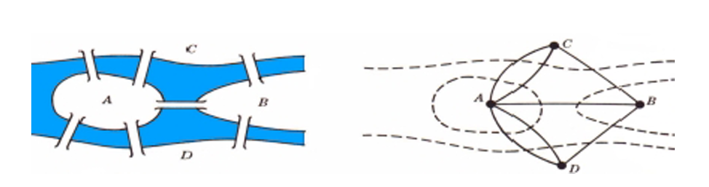
Teoria dos Grafos - Terminologia e Aplicações

Slide 11
Teoria dos Grafos - Terminologia e Aplicações
  Usando a teoria dos grafos, Euler provou que isso não é possível.
    Para que cada ponte fosse cruzada apenas uma vez, todas as porções de terra, exceto talvez a inicial e a final, deveriam ter um numero par de pontes ligadas a ela. Uma para “entrar” e uma para “sair”
    Teoria do caminho Eureliano.

Slide 12
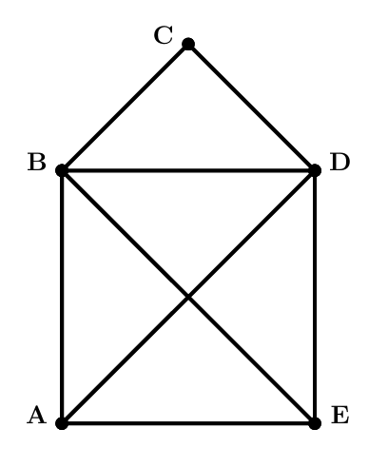
Teoria dos Grafos - Terminologia e Aplicações
  Caminho para o recolhimento do lixo
    Deve passa um única vez em cada rua (linha)
    Deve passar em todas as ruas (linha)

Slide 13
Teoria dos Grafos - Terminologia e Aplicações
  Caminho para o recolhimento do lixo
    Deve passa um única vez em cada rua (linha)
    Deve passar em todas as ruas (linha)
a - b - d - a - e - b - c - d - e
a – b – c – d – e – a – d – b - e

Slide 14
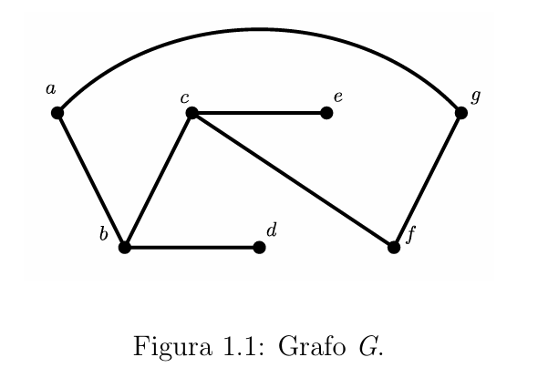
Teoria dos Grafos - Terminologia e Aplicações
Um grafo é uma estrutura representada como um conjunto de pontos (vértices ou nós) ligados por linhas (arestas).

Slide 15
Teoria dos Grafos - Terminologia e Aplicações
Matematicamente: É um par de conjuntos (V,A) , V = {v1,v2,v3,··· ,vn}, cujos elementos v_{i} são chamados VÉRTICES, e A ⊂ {{vi,vj},vi,vj ∈ V }, cujos elementos são chamados ARESTAS.
  cada aresta é um par não ordenado de vértices.
    V = {a,b,c,d,e,f,g}
    A = {ab,bc,bd,ce,cf,fg,ga}

Slide 16
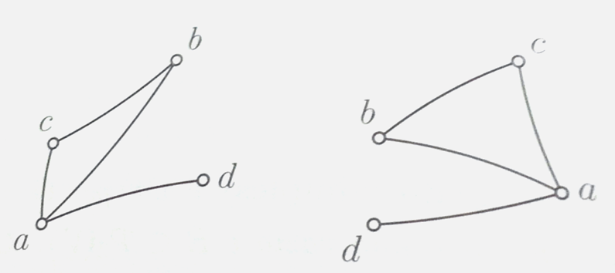
Teoria dos Grafos - Terminologia e Aplicações
  A figura representado por um gráfico não tem nenhum significado geométrico. Seu proposito é unicamente representar esquematicamente as relações entre os vértices de G.

Slide 17
Teoria dos Grafos - Terminologia e Aplicações
  Oque nos interessa em um grafo é:
    O conjunto V, ou seja, QUEM são os vértices.
    Que pares de vértices estão ligados e quais não estão, ou seja, QUEM são as arestas.

Slide 18
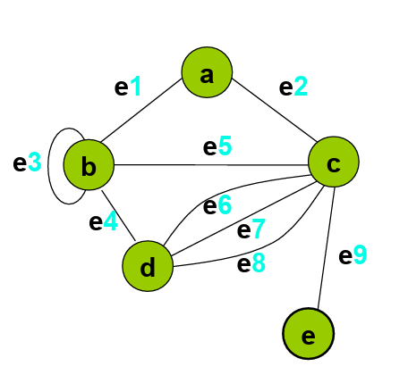
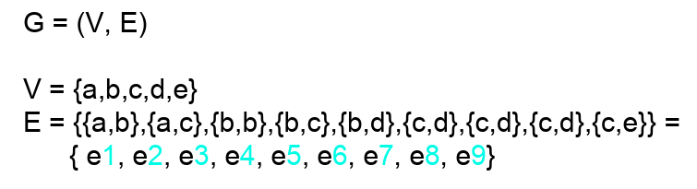
Teoria dos Grafos - Terminologia e Aplicações
Principais conceitos:

Slide 19
Teoria dos Grafos - Terminologia e Aplicações
Principais conceitos:
  Quando existe uma aresta ligando dois vértices dizemos que os vértices são adjacentes e que a aresta é incidente aos vértices
  Uma aresta do tipo {vi ,vi } , ou seja, que esta ligada a ela mesma é denominada laço.
    A aresta e3(b) é um laço
  Arestas que possuem os mesmos vértices extremos são ditas paralelas.
    As arestas e6 , e7 e e8 do são paralelas.

Slide 20
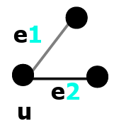
Teoria dos Grafos - Terminologia e Aplicações
Principais conceitos:
  Duas arestas que são incidentes a um mesmo vértice são ditas adjacentes
  Um grafo que possui arestas paralelas é denominado multigrafo.
  Um grafo sem laços e sem arestas paralelas é denominado grafo simples.

Slide 21
Teoria dos Grafos - Terminologia e Aplicações
Principais conceitos:
  E quando tiver laços e não tiver arestas paralelas??
    Geralmente é chamado de PSEUDOGRAFO

Slide 22
Teoria dos Grafos - Terminologia e Aplicações
Principais conceitos:
  Um grafo COMPLETO possui exatamente uma aresta ligando cada par de vértices.
  Um PASSEIO em um grafo é uma sequencia de vértices e arestas (não necessariamente distintos) percorridos.
    COMPRIMENTO é a quantidade de ARESTAS percorridas no passeio
    Um grafo é considerado CONEXO de existir uma passeio entre qualquer um de seus vértices.

Slide 23
Teoria dos Grafos - Terminologia e Aplicações
Principais conceitos:
  Um CAMINHO em um grafo é um passeio onde TODAS suas ARESTAS são DISTINTAS.
    Todo caminho é um passeio, porém, nem todo passeio é um caminho.
  Um CAMINHO SIMPLES é um caminho onde todos os vértices (além das arestas) são distintos, exceto possivelmente o primeiro e o último no caso de formarem um ciclo.

Slide 24
Teoria dos Grafos - Terminologia e Aplicações
Principais conceitos:
  Um CICLO em um grafo é um caminho simples que tem inicio e fim no mesmo vértice.
    Não permite repetições de vértices ou arestas, exceto pelo vértice que serve como ponto inicial e final.
    Não requer passar por todos os vértices e arestas do grafo.

Slide 25
Teoria dos Grafos - Terminologia e Aplicações
Principais conceitos:
  O número de vértices de um grafo G é denominado ORDEM, e é denotado por n = |V|.
  Vértice isolado é o vértice que não possui arestas incidentes (grau nulo)
  Vértice folha ou terminal é o vértice que possui grau 1

Slide 26
Teoria dos Grafos - Terminologia e Aplicações
Principais conceitos:
  O número de arestas incidentes a um vértice v é denominado grau(v) e representado por d(v).
    d(a) = 4 d(b) = 5 d(c) = 6 d(d) = 4 d(e) = 1
    Grau também é conhecido como valência
    Um laço em um vértice conta como DUAS incidências de arestas.
  O número de arestas de um grafo é denotado por m = |E|
    ATENÇÃO!!! Não confundir número de arestas de um grafo m=|E| com número de arestas de um vértice - grau(v)

Slide 27
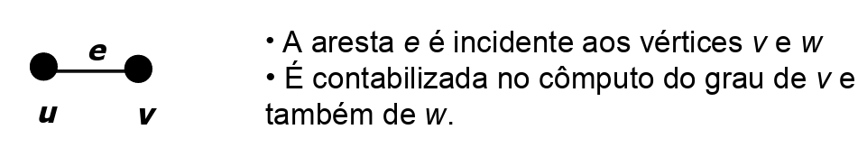
Teoria dos Grafos - Terminologia e Aplicações
Principais conceitos:
  A soma dos graus dos vértices de um grafo é sempre o dobro do número de arestas. (válido para grafos SIMPLES).
    Quando contamos os graus dos vértices estamos contando as extremidades das arestas uma vez. Como cada aresta tem duas extremidades, cada aresta foi contada duas vezes

Slide 28
Teoria dos Grafos - Terminologia e Aplicações
Principais conceitos:
  Todo grafo G possui um número par de vértices de grau ímpar
    Se tivéssemos um número ímpar de vértices de grau ímpar a soma dos graus seria ímpar. Mas a soma dos graus é o dobro do número de arestas e, portanto é um número par

Slide 29
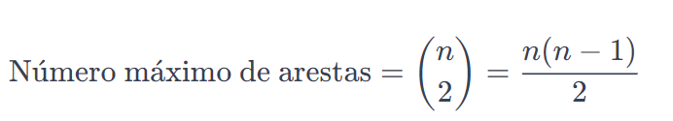
Teoria dos Grafos - Terminologia e Aplicações
Principais conceitos:
  O número máximo de arestas de um grafo SIMPLES com n vértices é sempre n(n-1)/2.
    cada par de vértices pode ser conectado por no máximo uma aresta (grafo simples não tem arestas paralelas)
    Se considerarmos todos os possíveis pares de vértices em um grafo de n vértices, o número máximo de arestas é dado pela combinação de n vértices tomados de 2 a 2

Slide 30
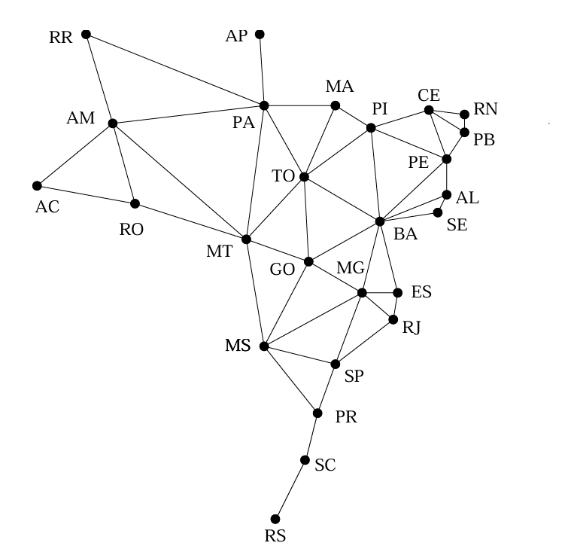
Teoria dos Grafos - Terminologia e Aplicações
  Exercícios:

Slide 31
Teoria dos Grafos - Terminologia e Aplicações
  Exercícios:
Crie um caminho, com o menor comprimento possível, para ir MG para CE.
Qual o comprimento deste caminho?
Crie um caminho, como o menor comprimento possível, que sai de MG e passe pelos estados ES, RJ,GO, e BA, independente de ordem.
O grafo da figura é conexo ou desconexo? Explique.
Existem vértices folhas?

Slide 32
Teoria dos Grafos - Terminologia e Aplicações
  Exercícios:
Explique porque o grau máximo de qualquer vértice em um grafo simples com n vértices é n-1.
Qual o número de arestas de um grafo completo que possui 9 vértices?
Quantas arestas tem um grafo com vértices de graus 5, 2, 2, 2, 2, 1? Desenhe um possível grafo.

Slide 33
Teoria dos Grafos - Terminologia e Aplicações
  Exercícios:
Explique os conceitos (e diferenças) de caminho, ciclo e passeio.
Qual a soma dos graus do grafo da figura? Qual o grau máximo deste grafo?
Desenhe um grafo simples com 5 vértices com os seguintes graus
  3, 3, 3, 3, 2
  1, 2, 3, 4, 5
  0, 1, 2, 2, 3

Slide 34
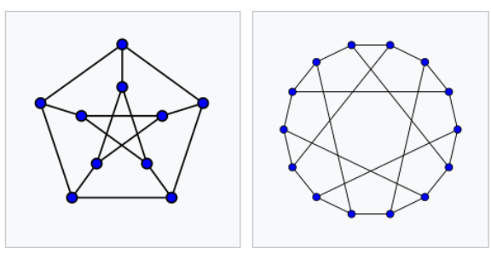
Teoria dos Grafos - Terminologia e Aplicações
Qual o comprimento do MENOR ciclo dos gráficos abaixo?

